Slide 1

7˚ INCONTRO
CORSO DI
COACHING
incambiamento.blog

Slide 2
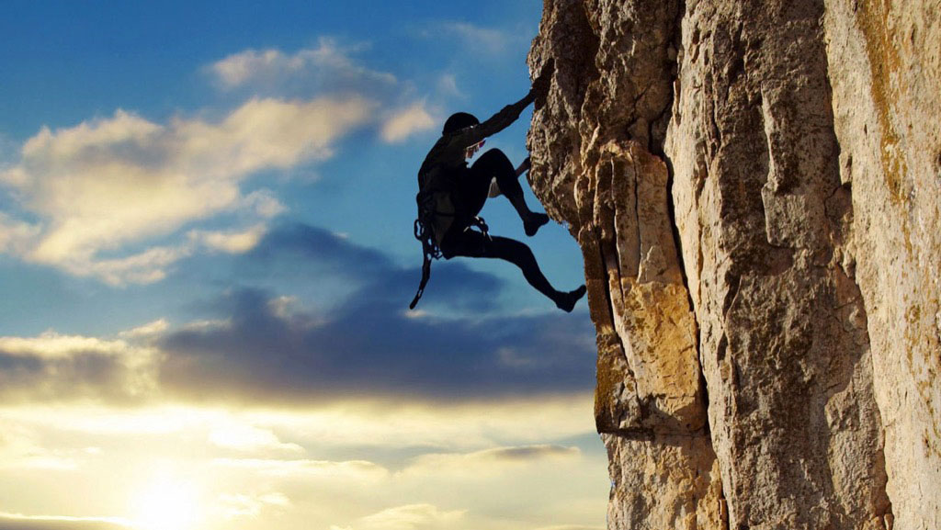
«Un giovane vuole scalare una montagna. Egli sa che il viaggio può essere lungo e per non partire troppo appesantito, porta con sé il minimo indispensabile. Durante il viaggio incontra diverse difficoltà e sa che deve superarle se vuole raggiungere la meta. Per il giovane superare le difficoltà significa imparare qualcosa di nuovo, così ogni volta che supera una difficoltà, per ricordare ciò che ha appreso, mette una pietra nello zaino. Quando finalmente arriva in cima alla montagna, svuota lo zaino, prende le pietre raccolte, ne fa una piramide e la intitola "la piramide del successo". Successo ottenuto grazie al superamento delle difficoltà».
da Giardinieri, principesse, porcospini

Slide 3

I 3 PUNTI della lezione
Terza fase dell’OMI Model: l’INSTALLAZIONE
2. La VISUALIZZAZIONE: cos’è e struttura
3. ESEMPIO di VISUALIZZAZIONE

Slide 4



METODO
O M I
OSSERVAZIONE
INSTALLAZIONE
MODIFICAZIONE
In questa 1 fase occorre:
osservare e capire il mondo del coachee e il suo SD
In questa 2 fase si aiuta il coachee a:
stabilire gli step
dallo SP allo SD,
attraverso la
PIRAMIDE DI DILTS
In questa 3 fase
si aiuta il coachee a
visualizzare:
lo SD già raggiunto o
la realizzazione degli step

Slide 5
1. INSTALLAZIONE
È la fase in cui si effettua:
la visualizzazione,
si lavora sulla parte inconscia per far provare
al cliente il beneficio emotivo di quello che farà.
Che cos’è la VISUALIZZAZIONE?

Slide 6

2. VISUALIZZAZIONE
È una tecnica molto efficace del coaching.
Si basa sul principio per cui visualizzando un obiettivo, il cliente si prepara e si motiva a raggiungerlo sia a livello fisico che mentale.
Il coach guida il coachee a visualizzare il film (per raggiungere l’obiettivo) che vuole realizzare, riprendendo le parole dette dal coachee nella fase di modificazione

Slide 7

FASI DELLA VISUALIZZAZIONE
PREVISUALIZZAZIONE: si presenta al coachee cosa si sta per fare
2. RILASSAMENTO: si porta il coachee a un clima emotivo positivo
3. VISUALIZZAZIONE: si fa immaginare il ‘film’ dell’obiettivo da raggiungere per una maggiore motivazione
4. USCITA: si conclude la visualizzazione con delle indicazioni

Slide 8

3. ESEMPIO DI VISUALIZZAZIONE
Oggetto della visualizzazione è l’obiettivo scelto la scorsa volta: accrescere la capacità empatica.
La visualizzazione è da eseguire in condizioni di sicurezza, mentre non si è alla guida o si usano macchinari vari.

Slide 9



Slide 10
RIEPILOGO
INSTALLAZIONE
3ª Fase dell’OMI Model in cui si effettua la
VISUALIZZAZIONE
far vedere il film
dell’obiettivo da raggiungere

Slide 11

ESERCIZIO
Ripetere la visualizzazione
più volte al giorno
sino a quando si raggiunge
l’obiettivo!
N.B.: L'inconscio impara attraverso la ripetizione.

Slide 12
L'inconscio realizzerà i cambiamenti desiderati
quando
percepirà che questi cambiamenti
sono veramente
e profondamente desiderati.
Matteo Mainetti

Slide 13

incambiamento.blog

